Slide 1
Úvod do překladačů
Kapitola II.
IFJ 02
Alexander Meduna Roman Lukáš
Formální jazyky a překladače (IFJ): Úvod do překladačů

Slide 2
Překladač
Vstup: Zdrojový program
Výstup: Cílový program
Metoda:
Překladač čte zdrojový program (napsaný ve zdrojovém jazyce) a překládá ho na cílový program (napsaný v cílovém jazyce)
Zdrojový a cílový program je vzájemně
funkčně ekvivalentní.
Poznámky:
Překladač je relace – Dokáže vytvořit škálu cílových programů se stejnou funkcí a různou mírou optimalizace

Slide 3

Struktura překladače: Logické fáze
Position := Initial + Rate * 60
Lexikální analyzátor Id₁ := Id₂ + Id₃ * 60
Syntaktický analyzátor
:=
Generátor vnitřního kódu
T1 := IntToReal(60)
T2 :=
T3 := Id1 :=
Id3 * T1
Id2 + T2 T3
Optimalizátor
Id_{1 Id} +
Kontrola správnosti programu, nalezení všech chyb a doporučení, jak je opravit
*
T1 := Id3 * 60.0 Id1 := Id2 + T1
² Id₃ 60
Sémantický analyzátor
Generátor cílového kódu
:=
Id +
fmov
fmul
fmov
fadd fmov
R2 , Id3
R2 , #60.0
R3 , Id2
R2 , R3 Id1, R2
¹ Id₂ *
Id₃ IntToReal
60

Slide 4
Struktura překladače: Konstrukce
Zdrojový program
Lexikální analyz.
„Scanner“
Tokeny
Syntaktický analyz.
„Parser“
Simulace konstrukce derivačního stromu
Sémantický analyzátor
Abstraktní syntaktický strom
Generátor vnitřního kódu
Vnitřní kód
Optimalizátor
Syntaxí řízený překlad
Optimalizovaný vnitřní kód Generátor
cílového kódu
Cílový program
Pozn. Mluvíme o syntaxí řízeném překladu

Slide 5
Struktura překladače: Moje poznámky I
Zdrojový soubor (zdrojový kód) vstoupí do lexikálního analyzátoru, který ho rozčlení na jednotlivé tokeny. Lexikální analyzátor také ignoruje nepodstatné prvky jako mezery, tabulátory a komentáře. Každý token je přiřazen ke konkrétnímu typu, jako jsou klíčová slova, identifikátory, operátory nebo literály, a jsou připraveny k předání syntaktickému analyzátoru (parseru).
Parser si na základě syntaktických pravidel (často vyjádřených pomocí gramatiky v BNF nebo EBNF notaci) ve správný čas vyžádá od scanneru další token, který potřebuje pro pokračování analýzy. Parser kontroluje, zda jsou tokeny uspořádány podle očekávání, jak to předepisuje gramatika daného programovacího jazyka.
Scanner předá požadovaný token parseru. Scanner je součástí lexikálního analyzátoru a zajišťuje, aby byl parser zásoben správnými tokeny v požadovaném pořadí.
Parser zkontroluje, zda token odpovídá očekávanému typu podle gramatiky jazyka a zda správně navazuje na předchozí token. Pokud například po operátoru očekává operand, zkontroluje, zda skutečně následuje operand.
Pokud parser zjistí, že token není očekávaného typu, zahlásí chybu (např. „missing operand“), ale pokračuje v analýze dál. Cílem je, aby při syntaktické analýze bylo možné zachytit co nejvíce chyb v kódu, než se proces zastaví.

Slide 6
Struktura překladače: Moje poznámky II
Když parser obdrží například proměnnou, požádá sémantický analyzátor, aby zkontroloval, zda je proměnná deklarovaná a zda její použití odpovídá pravidlům jazyka (např. typová kontrola, rozsah hodnot, kompatibilita operací). Sémantický analyzátor komunikuje s parserem – parser mu předává informace o syntaktické struktuře a sémantický analyzátor vrací zpětnou vazbu (např. o chybách). Pokud je nalezena sémantická chyba (např. nedefinovaná proměnná), sémantický analyzátor ji ohlásí parseru. Sémantický analyzátor připravuje podklady pro generátor vnitřního kódu.
Po úspěšné syntaktické a sémantické analýze jsou instrukce předány generátoru vnitřního kódu, který z derivačního stromu vytvoří tříadresný kód. Tento kód je jednodušší reprezentací programu, která usnadňuje další kroky, jako je optimalizace a generování cílového kódu.
Optimalizátor následně provede optimalizaci vnitřního kódu. Cílem optimalizace je zlepšit efektivitu programu (např. zkrátit dobu běhu, snížit spotřebu paměti) bez změny jeho funkčnosti.
Nakonec je optimalizovaný kód předán generátoru cílového kódu, který převede vnitřní kód na cílový kód pro konkrétní platformu (např. strojový kód nebo kód pro virtuální stroj). Tento cílový kód je pak výsledným výstupem překladače, který je připraven k běhu na konkrétním systému.

Slide 7
Jazyky a překladače
Teoretický pohled na formální jazyk:
Σ = {a, b}, L = {a^{n}b^{n}: n ≥ 0}
Otázka: aabb ∈ L ?
Praktický pohled na formální jazyk:
Σ = {begin, end, id, :=, *, ; , ...},
L_{Pascal} = Programovací jazyk Pascal
Otázka: begin id := id * id; end; ∈ L_{Pascal} ?
ANO: Program je OK ⇒
Vytvoř cílový program
NE: Program není v pořádku ⇒
Najdi, kde jsou chyby.

Slide 8
Lexikální analyzátor (Scanner)
Vstup: Zdrojový program (soubor s programem)
Výstup: Řetězec tokenů
Metoda:
Zdrojový program je rozdělen na lexémy =
logicky oddělené lexikální jednotky – (identifikátory, čísla, klíčová slova, operátory,…)
Lexémy jsou reprezentovány tokeny
Nějaké tokeny mohou mít atributy

Slide 9
Lexikální analyzátor: Příklad
Zdrojový program:
Position := Initial + Rate * 60
Lexémy:
Position
:= Initial
+ Rate * 60
Tokeny:
id := id + id * int
🖝Position 🖝Initial 🖝Rate 60

Slide 10
Syntaktický analyzátor (Parser)
Vstup: Řetězec tokenů
Výstup: Simulace konstrukce derivačního stromu
Metoda:
Syntaktický analyzátor kontroluje, zda řetězec
tokenů reprezentuje syntakticky správně napsaný program.
Pokud je k danému řetězci tokenů nalezen
derivační strom, program je správný, jinak ne.
Simulace konstrukce derivačního stromu je založena na gramatických pravidlech.
Dva přístupy: Shora dolů a zdola nahoru.

Slide 11
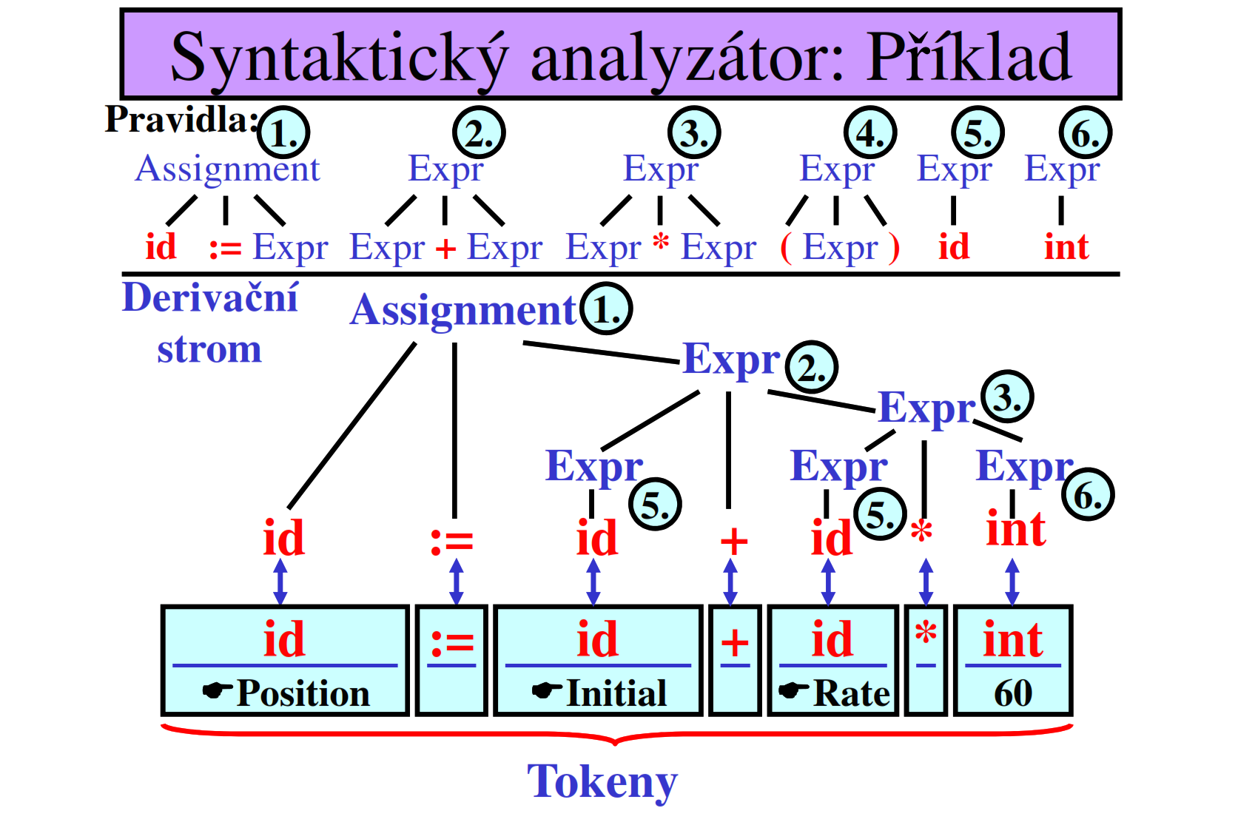
Syntaktický analyzátor: Příklad
Pravidla: _{1.}
2.
Expr
3.
Expr
4. 5. 6.
Expr Expr Expr
Tj. pravidlové stromy
Assignment
id := Expr Expr + Expr Expr * Expr ( Expr )
id int
Derivační strom
Assignment 1.
Expr _{2.}
Úkol:
Simuluj derivační strom užitím gramatických pravidel
Expr ^{3.}
Expr
5. _{5.}
:= id + id *
:= id + id * int
Expr Expr
6.
id
id
int
 Position
 Initial
 Rate
60
Tokeny

Slide 12
Sémantický analyzátor
Vstup: Simulace konstrukce derivačního stromu
Výstup: Abstraktní syntaktický strom
Metoda:
Sémantický analyzátor kontroluje sémantické aspekty programu:
kontrola typů, při které může provádět
implicitní konverze (např. int-to-real)
kontrola deklarací proměnných
Syntaxí řízený překlad:
Syntaktický analyzátor řídí:
Provádění sémantických akcí
Generování abstraktního syntaktického stromu

Slide 13
Syntaxí řízený překlad: Příklad
Derivační strom:
Assignment
IntToReal
Expr
Expr
Expr Expr Expr
id := id + id * int
🖝Position
Abstraktní syntaktický strom:
🖝Initial 🖝Rate 60
:=
+
=> To nejdůležitější potřebné po zbytek překladu
*
IntToReal
60
🖝Position
🖝Initial
🖝Rate

Slide 14
Generátor vnitřního kódu
Vstup: Abstraktní syntaktický strom
Výstup: Vnitřní kód
Metoda:
Generátor vnitřního kódu vytváří vnitřní reprezentaci programu nazývanou vnitřní kód
(většinou 3-adresný kód) z následujících důvodů:
jednotnost
přímý překlad do cílového programu je složitý a „neprůhledný“
vnitřní kód lze snadno optimalizovat

Slide 15
Generátor vnitřního kódu: Příklad
Abstraktní
T3
+
:=
syntaktický strom:
T2
*
T1
IntToReal
🖝Rate 60
🖝Position
🖝Initial
Vnitřní kód:
T1 := IntToReal(60) T2 := 🖝Rate * T1
T3 := 🖝Initial + T2
🖝Position := T3

Slide 16
Optimalizátor
Input: Vnitřní kód
Output: Optimalizovaný vnitřní kód
Metoda:
Optimalizátor upraví vnitřní kód tak, aby byl efektivnější. Tento upravený kód je nazýván optimalizovaný vnitřní kód:
Šíření konstanty: (a := 1; b := 2; c := a + b ⇒ c := 3)
Pozn.: Proměnné a, b nejsou již dále v programu použity
Šíření kopírováním: (b := a; c := b; d := c ⇒ d := a)
Pozn.: Proměnné b, c nejsou již dále v programu použity
Eliminace mrtvého kódu: (while false do … ⇒ odstranit)
Pozn.: Některé překladače optimalizátor nemají
…

Slide 17
Optimalizátor: Příklad
Vnitřní kód:
T1 :=
T2 :=
T3 :=
In tToReal(60)
🖝Rate * T1
🖝Initial + T2
🖝Position:= T3
Optimalizovaný vnitřní kód:
T2 :=  Rate * 60.0
🖝Position :=  Initial+T2

Slide 18
Generátor cílového kódu
Vstup: Optimalizovaný vnitřní kód
Výstup: Cílový program
Metoda:
Optimalizovaný vnitřní kód je převeden na
cílový program
Cílový program je zapsán v cílovém jazyce
V praxi je cílovým jazykem většinou asembler nebo strojový kód

Slide 19
Generátor cílového kódu: Příklad
Optimalizovaný vnitřní kód
T2 :=  Rate * 60.0
🖝Position :=  Initial+T2
Cílový program:
fmov fmul fmov fadd fmov
R2 ≅ T2
R2, 🖝Rate R2, #60.0
R3, 🖝Initial
R2, R3
🖝Position,R2

